Slide 1
Ôn tập Hiragana
きっさてん
Kissaten
きつえんじょ
Kitsuenjo
けいたいでんわ
Keitaidenwa
でんしじしょ
Denshijisho
けしゴム
Keshigomu

Slide 2
Ôn tập Hiragana
あぶら
Abura
ぎゅうにく
GyŪniku
ぶたにく
Butaniku
りょうり
Ryōri
こうちゃ
Kōcha

Slide 3
Ôn tập Hiragana
ちゅうもん
Chūmon
としょかん
Toshokan
ぎんこう
Ginkō
じゅぎょう
Jugyō
べんとう
Bentō

Slide 4
Ôn tập Katakana
トイレ
Toire
インフォメーション
Infome-shon
エスカレーター
Esukare-ta-
エレベーター
Erebe-ta-
レジ
Reji

Slide 5
Ôn tập Katakana
スーパー
Su-pa-
ショップ
Shoppu
レストラン
Resutoran
カメラ
Kamera
パソコン
Pasokon

Slide 6
Ôn tập Katakana
ペン
Pen
トイレットペーパー
Toirettope-pa-
ケーキ
Ke-ki
パン
Pan
ズボン
Zubon

Slide 7
Ôn tập Katakana
シャツ
Shatsu
カレー
Kare-
スープ
Su-pu
ハンバーグ
Hanba-gu
ライス
Raisu

Slide 8
Ôn tập Katakana
ジュース
Ju-su
コーヒー
Ko-hi-
ビール
Bi-ru
ワイン
Wain
イチゴ
Ichigo
Notes:
GV giới thiệu có trường hợp dùng chữ Katakana mang tính chất nhấn mạnh như từイチゴ

Slide 9
Ôn tập Katakana
インド
Indo
ドイツ
Doitsu
フランス
Furansu
ブラジル
Burajiru
ロシア
Roshia

Slide 10
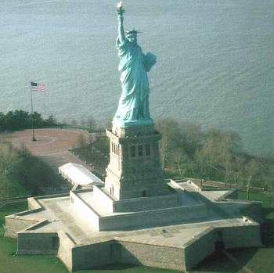
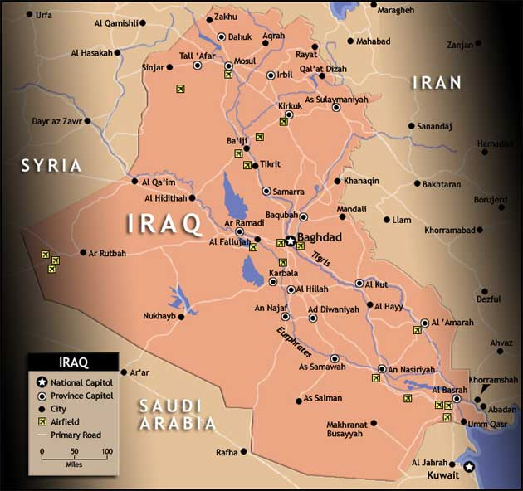
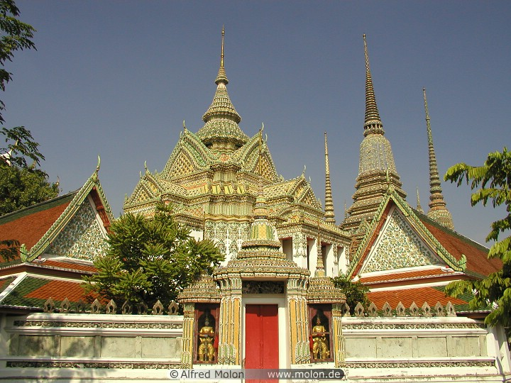
アメリカ
amerika
タイ
tai
イラク
iraku

Slide 11


イラン
iran
ケニア
kenia
メキシコ
mekishiko

Slide 12
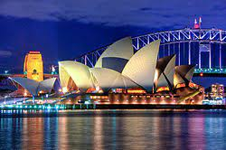

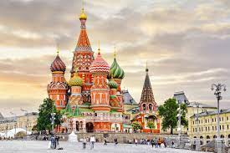
オーストラリア
O-sutoraria
イタリア
Itaria
ロシア
Roshia

Slide 13
フィリピン
ソフトウェア
ハードウェア
ファックス
ファッション
フォト
ヴィエットナム
ウィーク

Slide 14
ショー
ニュース
カルチャー
ディレクトリ
コンピュータ
ファイル
ソリューション
パーティ
ハードディッスク

